Slide 1
Το Οικολογικό Αποτύπωμα Της Τροφής μας
Σάντρα
Αμαλία
Εύα

Slide 2
Θέματα Παρουσίασης
Τι είναι το αποτύπωμα?
Η μεγαλύτερες επιβαρύνσεις
Τι μπορούμε να αλλάξουμε?
Επίλογος

Slide 3
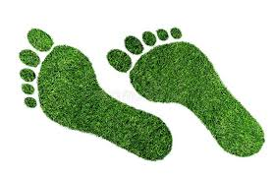
Τι είναι το αποτύπωμα?
Είναι η ενέργεια, το νερό και οι ρύποι που χρειάζονται για να παραχθεί το φαγητό μας.

Slide 4
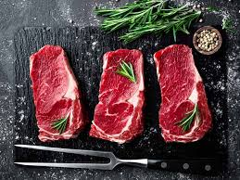
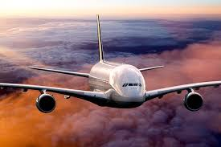
Η μεγαλύτερες επιβαρύνσεις
Το κόκκινο κρέας (μοσχάρι).
Οι μεταφορές από μακρινές χώρες.

Slide 5
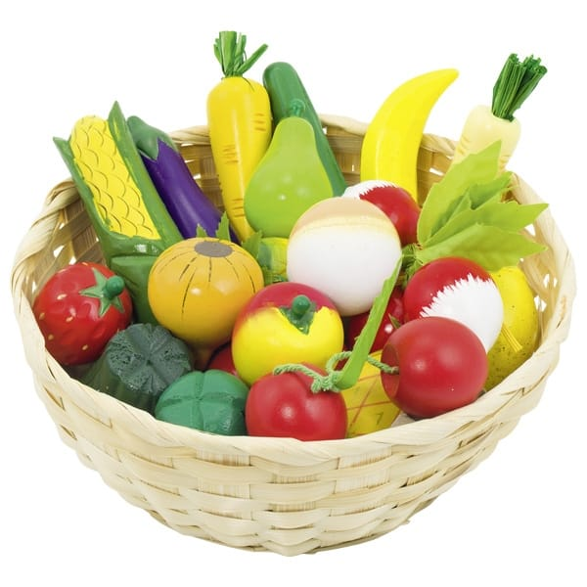
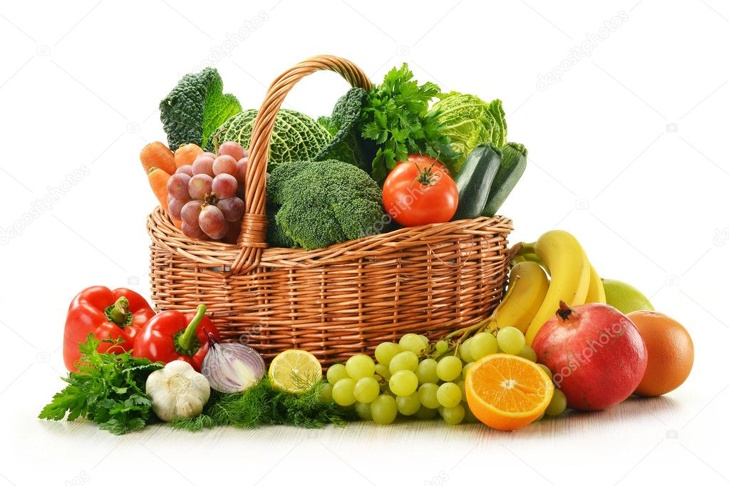
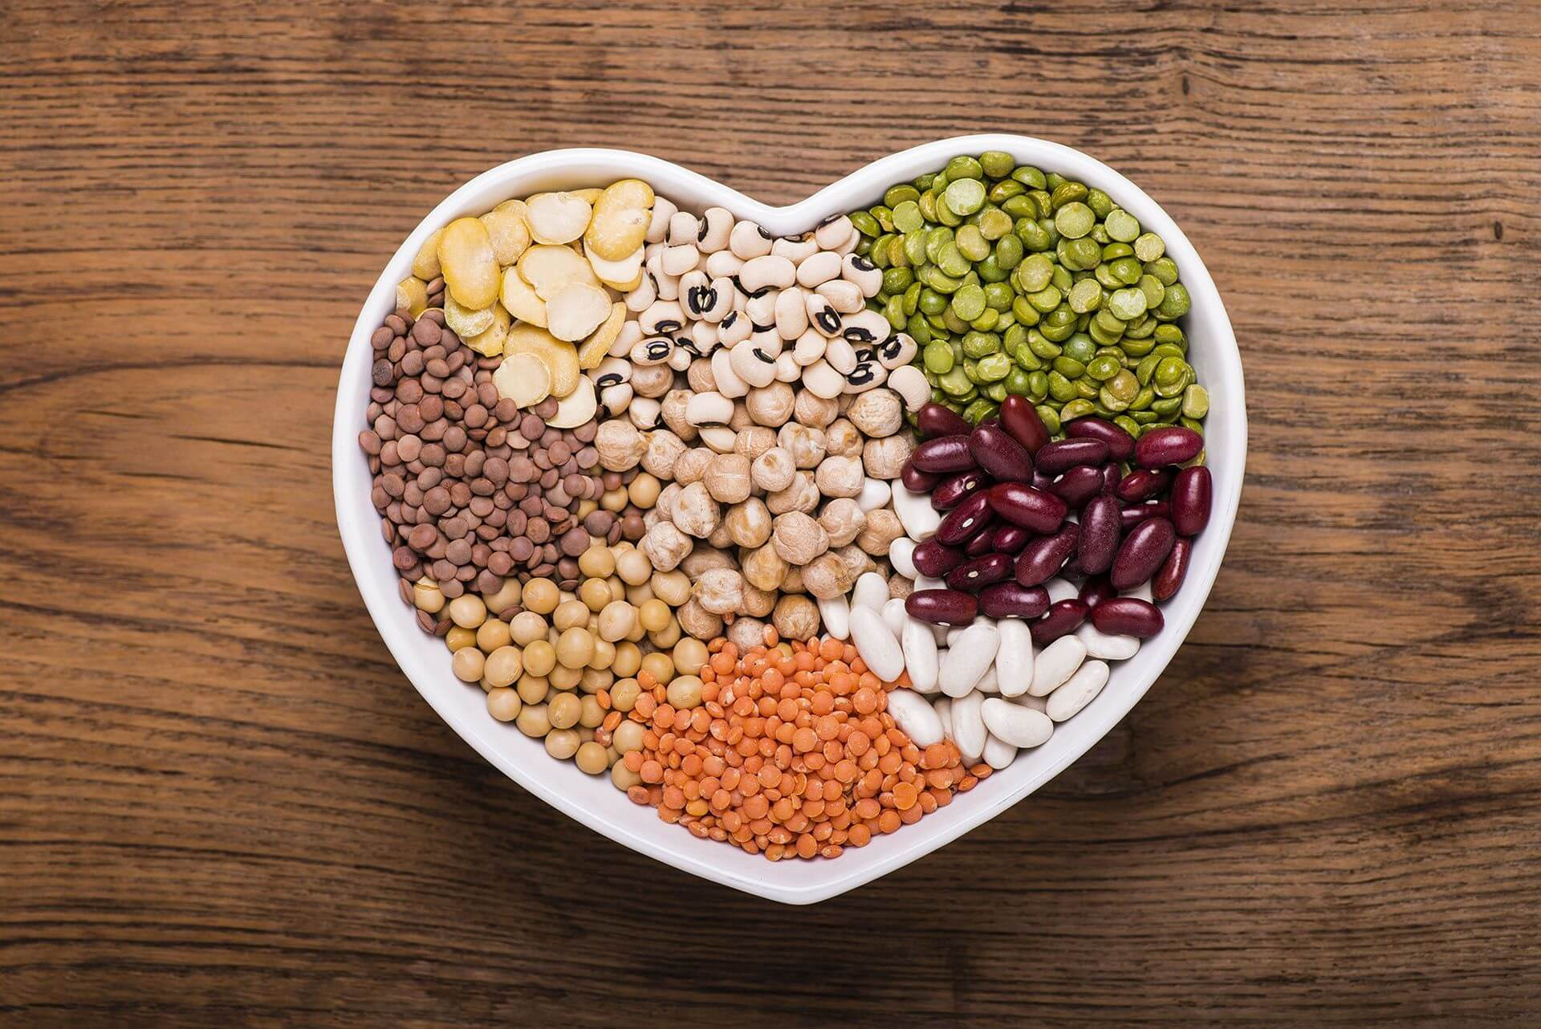
Τι μπορούμε να αλλάξουμε?
Προτιμάμε τοπικά και εποχικά φρούτα
Τρώμε περισσότερα όσπρια και λαχανικά

Slide 6


Επίλογος
Μικρές αλλαγές στο πιάτο μας, μεγάλη βοήθεια στην γη.

Slide 7
Ευχαριστούμε θερμά για την παρακολούθησή σας
Ελπίζουμε να σας άρεσε κι να μάθατε κάτι ενδιαφέρον από την παρουσίαση μας
ΚΑΛΟ ΚΑΛΟΚΑΙΡΙΙΙΙΙΙΙ

